Slide 1
Προτάσεις για την Ανάπτυξη Δυκτίου Τουριστικών Λιμένων στην Ελλάδα
31 Μαρτίου 2025
Γεώργιος Κ. Βαγγέλας
Αναπληρωτής Καθηγητής
Τμήμα Διαχείρισης Λιμένων & Ναυτιλίας
Εθνικό και Καποδιστριακό Πανεπιστήμιο Αθηνών
Θάνος Πάλλης
Καθηγητής
Τμήμα Ναυτιλιακών Σπουδών
Πανεπιστήμιο Πειραιώς
Μελέτη για την ΕΜΕΑ

Slide 2
Εισαγωγή
Αναγκαία η διαμόρφωση ολοκληρωμένου δικτύου τουριστικών λιμένων
με κριτήρια (i) θέσεις ελλιμενισμού και (ii) γεωγραφικής κάλυψης.
Η Ελλάδα υστερεί σε θέσεις ελλιμενισμού - σε αρκετές περιοχές η ζήτηση δεν μπορεί να καλυφθεί.
Χωρική ασυνέχεια των υφιστάμενων τουριστικών λιμενικών υποδομών
Γιώτινγκ και τουριστικοί λιμένες
Ιδιαίτερα ανταγωνιστική αγορά
Σημαντική πηγή εισοδήματος για την τοπική/περιφερειακή/εθνική οικονομία.
Αυξημένος ανταγωνισμός από τις γειτονικές χώρες

Slide 3
Σκοπιμότητα
Διαμόρφωση ολοκληρωμένης πρότασης για περιοχές χωροθέτησης νέων μαρινών μέσω ολοκληρωμένης προσέγγισης των παραμέτρων που καθορίζουν την ελκυστικότητα μίας περιοχής/τοποθεσίας.
Κριτική αποτίμηση του υφιστάμενου δικτύου οργανωμένων τουριστικών λιμένων στην Ελλάδα
Αποτύπωση θέσεων ελλιμενισμού
Προτάσεις για περιοχές χωροθέτησης
Που;
Με ποιες παραμέτρους αξιολόγησης;
Με ποιον τρόπο μέτρησης;

Slide 4
Οι πυλώνες της μελέτης
Το αποτέλεσμα
Αξιολόγηση της ελκυστικότητας περιοχών της επικράτειας για την χωροθέτηση μαρίνας.
Με δυνατότητα προσαρμογής
Εισροή για διαμόρφωση πολιτικών σε τοπικό/περιφερειακό/εθνικό επίπεδο
Χωροθέτηση μαρινών με αντικειμενικά κριτήρια
Καταγραφή, αποτύπωση και κριτική ανάλυση υφιστάμενου δικτύου τουριστικών λιμένων στην Ελλάδα.
Καταγραφή και αξιολόγηση κριτηρίων χωροθέτησης μαρίνας σκαφών αναψυχής.
Διαμόρφωση πλαισίου αξιολόγησης της ελκυστικότητας μίας περιοχής για την χωροθέτηση μαρίνας.

Slide 5
Γιώτινγκ – Ανάλυση ζήτησης
Ι. Δυσκολία καταγραφής και ανάλυσης στόλου σκαφών αναψυχής:
Διαφορετικοί τύποι
Διαφορετική ερμηνεία τύπου σκάφους μεταξύ χωρών
Έλλειψη καταγραφής σε επίπεδο χώρας
Σύνθεση στόλου σκαφών αναψυχής > 30 μ.
Το ίδιο ισχύει και για την Ελλάδα.
Τελευταία εκτίμηση από ICOMIA 2018: 170.600 σκάφη.
ΙΙ. Αδυναμία καταγραφής των σκαφών που ελλιμενίζονται μόνιμα στην χώρα:
Θέσεις ελλιμενισμού εκτός συστήματος τουριστικών λιμένων
Μερική καταγραφή απόπλου-κατάπλου σε επίπεδο Λιμεναρχείων
Απουσία δεδομένων από αρμόδιο Υπουργείο
Σκάφη αναψυχής με ξένη σημαία
Πηγή: ICOMIA 2022

Slide 6
Διελεύσεις σκαφών αναψυχής ανά Περιφέρεια
% χώρας ιστιοπλοϊκά
Ανάλυση βάσει δεδομένων πυκνότητας διελεύσεων σκαφών αναψυχής

Slide 7
Διελεύσεις σκαφών αναψυχής ανά Περιφέρεια
% χώρας μηχανοκίνητα

Slide 8
Διελεύσεις σκαφών αναψυχής ανά Περιφέρεια
% σκαφών αναψυχής σύνολο

Slide 9
Δίκτυο τουριστικών λιμένων: Η Ευρωπαϊκή εμπειρία
Πηγή: ICOMIA 2023
Χώρα | Αριθμός μαρινών | Θέσεις ελλιμενισμού | Θέσεις ελλιμενισμού/ χλμ ακτογραμμής | Εγκαταστάσεις διαχείμασης
Σουηδία | 2.000 | 500.000 | 155,38 | 200
Γαλλία | 1.403 | 253.000 | 73,83 | 40
Ιταλία | 961 | 181.000 | 22,92 | 110
Ολλανδία | 1.160 | 165.000 |  | 700
Ισπανία | 370 | 130.900 | 26,37 | 25
Ην. Βασίλειο | 575 | 100.000 | 8,05 | 10
Πολωνία | 1.310 | 48.900 | 99,59
Τουρκία | 80 | 20.470 | 1,45 | 160
Κροατία | 167 | 18.179 | 2,98 | 17
Ελλάδα | 60 | 15.015 | 1,10
Πορτογαλία | 41 | 13.304 | 7,42
Ιρλανδία | 75 | 10.000 | 6,91 | 40
Κύπρος | 2 | 420 | 0,65 | 50
Χώρα | Μέση χωρητικότητα ανά μαρίνα
Σουηδία | 250
Γαλλία | 180
Ιταλία | 188
Ολλανδία | 142
Ισπανία | 354
Ην. Βασίλειο | 174
Πολωνία | 37
Τουρκία | 256
Κροατία | 109
Ελλάδα | 250
Πορτογαλία | 324
Ιρλανδία | 133
Κύπρος | 210

Slide 10
Υφιστάμενη κατάσταση δικτύου τουριστικών λιμένων
Πηγή: Συγγραφείς

Slide 11
Υφιστάμενο δίκτυο τουριστικών λιμένων – Μαρίνες
61
39
ΧΩΡΟΘΕΤΗΜΕΝΕΣ
ΣΕ ΛΕΙΤΟΥΡΓΙΑ
18.562
ΘΕΣΕΙΣ
12.336
ΘΕΣΕΙΣ
304
θέσεις ανά μαρίνα
316
θέσεις ανά μαρίνα

Slide 12
Δίκτυο τουριστικών λιμένων – 2030
62
49
ΧΩΡΟΘΕΤΗΜΕΝΕΣ
ΣΕ ΛΕΙΤΟΥΡΓΙΑ
19.456
ΘΕΣΕΙΣ
14.827
ΘΕΣΕΙΣ
314
θέσεις ανά μαρίνα
303
θέσεις ανά μαρίνα
10 νέες μαρίνες. | 2.311 νέες θέσεις
Μαρίνες:
Στο στάδιο μελετών
Στο στάδιο κατασκευής
Στο στάδιο διαγωνισμού ΤΑΙΠΕΔ

Slide 13
Υφιστάμενο δίκτυο– Καταφύγια, Αγκυροβόλια, Ξενοδοχειακοί – 2024 / 2030
Τουριστικά καταφύγια
74 χωροθετήσεις
5.597 θέσεις ελλιμενισμού
Τουριστικά αγκυροβόλια
55 χωροθετήσεις
1.201 θέσεις ελλιμενισμού
Ξενοδοχειακοί λιμένες
12 χωροθετήσεις
362 θέσεις ελλιμενισμού
5 σε λειτουργία
77 θέσεις/καταφύγιο
22 θέσεις/αγκυροβόλιο
30 θέσεις/ξενοδοχειακό λιμένα
43 σε λειτουργία
3.163 θέσεις ελλιμενισμού
74 θέσεις/καταφύγιο
17 σε λειτουργία
838 θέσεις ελλιμενισμού
49 θέσεις/καταφύγιο
5 σε λειτουργία
155 θέσεις ελλιμενισμού
31 θέσεις/καταφύγιο
2024
2030
51 σε λειτουργία
3.787 θέσεις ελλιμενισμού
74 θέσεις/καταφύγιο
18 σε λειτουργία
935 θέσεις ελλιμενισμού
52 θέσεις/καταφύγιο
5 σε λειτουργία
155 θέσεις ελλιμενισμού
31 θέσεις/καταφύγιο

Slide 14
ΙΙ. Υφιστάμενο δίκτυο– Θέσεις ελλιμενισμού στο υπόλοιπο λιμενικό δίκτυο
Καταγραφή θέσεων ελλιμενισμού εκτός τουριστικών λιμένων
Ενισχύουν το δίκτυο
Αποτελούν παράγοντα που επηρεάζει την χωροθέτηση νέας μαρίνας σε μία περιοχή
Οργανισμοί Λιμένος
Δημοτικά Λιμενικά Ταμεία
12 λιμένες / 1.341 θέσεις
39 λιμένες / 1.777 θέσεις
Αλεξανδρούπολη, Βόλος, Ελευσίνα, Ηγουμενίτσα, Καβάλα, Λαύριο, Ραφήνα
24 ΔΛΤ
51 λιμένες
3.118 θέσεις

Slide 15
Υφιστάμενο δίκτυο δίκτυο-Θέσεις διαχείμασης σκαφών αναψυχής
Μοναδική μελέτη που καταγράφει θέσεις διαχείμασης
Επηρεάζουν την χωρητικότητα και διαθεσιμότητα του δικτύου
Αποτελούν συμπληρωματικές υποδομές προς τις λιμενικές
Παρέχουν πλέγμα υπηρεσιών προς τα σκάφη αναψυχής
Αναζήτηση σε βάθος 5 χλμ από την ακτογραμμή
66 εγκαταστάσεις σε όλη την Ελλάδα
Εκτίμηση χωρητικότητας βάση εμβαδού
Αναζήτηση δεδομένων χωρητικότητας από ανοικτές πηγές
11.783
θέσεις

Slide 16
Υφιστάμενο δίκτυο Σύνολο θέσεων ελλιμενισμού και διαχείμασης
Περιφέρεια | Μαρίνες | Καταφύγια | Αγκυροβόλια | Ξενοδοχειακοί λιμένες | Λοιπές λιμενικές εγκαταστάσεις | Διαχείμαση
Αν. Μακεδονίας και Θράκης | 100 | 170 | 0 | 0 | 288 | 180
Αττικής | 4.570 | 209 | 35 | 0 | 638 | 3.021
Βορείου Αιγαίου | 478 | 301 | 92 | 0 | 273 | 557
Δυτικής Ελλάδος | 1.510 | 175 | 0 | 0 | 0 | 1.520
Ηπείρου | 297 | 170 | 0 | 0 | 0 | 240
Θεσσαλίας | 0 | 108 | 0 | 0 | 753 | 402
Ιονίων Νήσων | 1.677 | 459 | 250 | 0 | 15 | 1.700
Κεντρικής Μακεδονίας | 775 | 377 | 0 | 0 | 0 | 135
Κρήτης | 753 | 27 | 135 | 123 | 240 | 330
Νοτίου Αιγαίου | 1.328 | 714 | 286 | 0 | 537 | 1.385
Πελοποννήσου | 702 | 149 | 40 | 0 | 299 | 798
Στερεάς Ελλάδας | 146 | 304 | 0 | 32 | 30 | 415
ΣΥΝΟΛΟ | 12.336 | 3.163 | 935 | 155 | 3.073 | 11.783

Slide 17
Κριτήρια χωροθέτησης νέων μαρινών
Βιβλιογραφικής επισκόπηση
Καταγραφή 39 παραμέτρων χωροθέτησης μαρινών
Μέσω αξιολόγησης επιλέχθηκαν 23 κριτήρια
ΜΕΤΑΦΟΡΙΚΕΣ ΥΠΟΔΟΜΕΣ-ΥΠΗΡΕΣΙΕΣ | ΤΟΥΡΙΣΤΙΚΕΣ & ΤΟΠΙΚΕΣ ΥΠΟΔΟΜΕΣ-ΥΠΗΡΕΣΙΑΣ | ΥΠΟΔΟΜΕΣ | ΠΡΟΟΡΙΣΜΟΣ-ΚΟΙΝΩΝΙΑ | ΠΕΡΙΒΑΛΛΟΝΤΙΚΑ-ΓΕΩΓΡΑΦΙΚΑ
Αεροδρόμιο Λιμάνι Επάρκεια θέσεων ελλιμενισμού Εγγύτητα στο οδικό δίκτυο | HORECA Ξενοδοχειακό δυναμικό Τραπεζικές υπηρεσίες/ΑΤΜ Καταστήματα λιανικής τροφίμων | Ηλεκτρική ενέργεια Νερό Υποδομές internet Χωροταξικά σχέδια Υγειονομικές Υπηρεσίες Επεξεργασία Αποβλήτων Διαχείριση απορριμμάτων | Πληθυσμός Ασφάλεια Ωριμότητα τοπικής κοινωνίας Βαθμός τουριστικής ανάπτυξης Πολιτιστικό και ιστορικό δυναμικό περιοχής | Ασφάλεια ναυσιπλοΐας Εγγύτητα σε περιοχές θαλάσσιου τουρισμού Επιπτώσεις στο περιβάλλον

Slide 18
IV. Έρευνα πεδίου για αξιολόγηση κριτηρίων χωροθέτησης μαρίνας
Εφαρμογή της Αναλυτικής Ιεραρχικής Προσέγγισης:
Συμμετέχοντες
Εκπρόσωποι εταιρειών διαχείρισης/ναύλωσης σκαφών αναψυχής
Εκπρόσωποι μαρινών / τουριστικών λιμένων
Πλοίαρχοι σκαφών αναψυχής
Συνολικά συγκεντρώθηκαν 186 συμπληρωμένα ερωτηματολόγια αξιολόγησης της σημαντικότητας των κριτηρίων χωροθέτησης

Slide 19
Αποτελέσματα έρευνας πεδίου 1/3
Ηλικιακή κατανομή συμμετεχόντων
Κλάδος δραστηριότητας

Slide 20
Αποτελέσματα έρευνας πεδίου (3/3)
Α.Α. | ΚΡΙΤΗΡΙΟ ΕΛΚΥΣΤΙΚΟΤΗΤΑΣ ΠΕΡΙΟΧΗΣ | Συντελεστής βαρύτητας
1 | Ασφάλεια ναυσιπλοΐας | 10,505%
2 | Επάρκεια θέσεων ελλιμενισμού σκαφών αναψυχής σε ακτίνα 5 ν.μ. | 8,051%
3 | Καταστήματα λιανικής τροφίμων | 7,125%
4 | Επίπτωση στο περιβάλλον της περιοχής | 6,604%
5 | Εγγύτητα σε περιοχές διέλευσης σκαφών αναψυχής | 6,392%
6 | Αεροδρόμιο | 4,774%
7 | Επάρκεια ύδατος | 4,752%
8 | Εγγύτητα στο οδικό δίκτυο | 4,752%
9 | Ασφάλεια προορισμού | 4,606%
10 | HORECA | 4,479%
11 | Λιμάνι | 4,123%
12 | Τραπεζικές Υπηρεσίες/ΑΤΜ | 3,912%
13 | Επάρκεια ηλεκτρικής ενέργειας | 3,898%
14 | Εγκαταστάσεις διαχείρισης απορριμμάτων | 3,614%
15 | Ξενοδοχειακό δυναμικό περιοχής | 3,383%
16 | Εγκαταστάσεις επεξεργασίας λυμάτων | 3,154%
17 | Υγειονομικές υπηρεσίες | 2,738%
18 | Ωριμότητα τοπικής κοινωνίας | 2,674%
19 | Τουριστικά αναπτυγμένη/ αναπτυσσόμενη περιοχή | 2,548%
20 | Πολιτιστικό και ιστορικό δυναμικό περιοχής | 2,450%
21 | Ύπαρξη χωροταξικών σχεδίων | 2,256%
22 | Πληθυσμιακό δυναμικό | 1,722%
23 | Υποδομές Internet | 1,511%

Slide 21
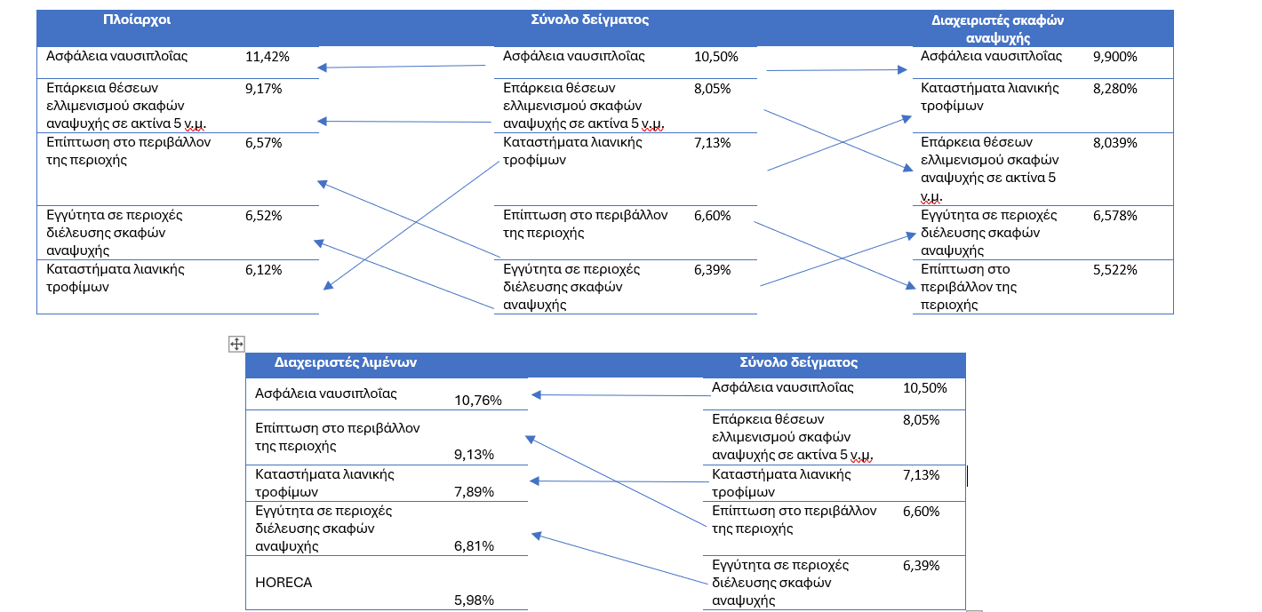
Αποτελέσματα έρευνας πεδίου (3/3)
Συγκριτική ανάλυση αξιολόγησης κριτηρίων ανά κατηγορία συμμετεχόντων
Δυνατότητα παραμετροποίησης

Slide 22
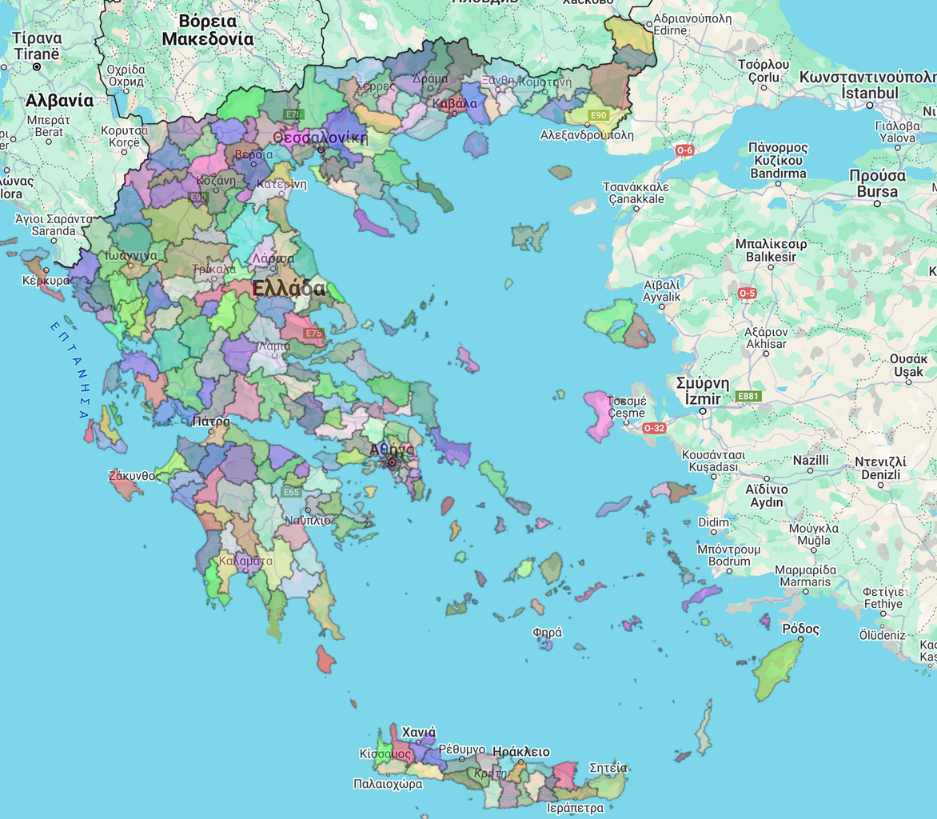
V. Αξιολόγηση ελκυστικότητας περιοχών
Αξιολόγηση παράκτιων δήμων:
60 Περιφερειακές Ενότητες
204 παράκτιοι δήμοι
13 Δήμοι εξαιρέθηκαν
191 Δήμοι προς αξιολόγηση
Για κάθε κριτήριοo αξιολόγησης διαμορφώθηκε πλαίσιο για την ποσοτικοποίησή τους ανά Δήμο και με βάση ανοικτές πηγές δεδομένων.

Slide 23
5. Αξιολόγηση ελκυστικότητας περιοχών
[gv1]Να μην συμπεριληφθεί σε ένα σενάριο
[gv2]Αν δεν βρουμε ανά δημο θα πάμε ανά περιφερειακή ενότητα
Ομάδα κριτηρίων | Κριτήριο | Περιγραφή | Μέτρηση
Υποδομές κοινής ωφέλειας | Υγειονομικές υπηρεσίες | Ύπαρξη υπηρεσιών υγειονομικής περίθαλψης στον δήμο | Πολυδύναμο Περιφερειακό Ιατρείο (ΠΠΙ) / Τοπικές Μονάδες Υγείας (ΤΟΜΥ) = 1 Κέντρο Υγείας = 2 Νοσοκομείο = 3
 | Επάρκεια ηλεκτρικής ενέργειας | Σταθερότητα στην παροχή ηλεκτρικής ενέργειας | Περιοχές και νησιά διασυνδεδεμένες με το κεντρικό δίκτυο: 2 Νησιά-νομοί μη συνδεδεμένα: 1
 | Επάρκεια ύδατος | Επάρκεια στην παροχή ύδατος | Έργα δικτύου ύδρευσης ανά δήμο Έργα 1ης προτεραιότητας: 1 Έργα 2ης προτεραιότητας: 2 Έργα 3ης προτεραιότητας: 3
 | Εγκαταστάσεις επεξεργασίας λυμάτων | Ύπαρξη βιολογικού καθαρισμού | Όχι= 0 Ναι = 1
 | Υποδομές Internet | Ευρυζωνικές υπηρεσίες | Διαθεσιμότητα FFTH/B = 3 <100Mbits – 300Mbits = 2 <30Mbits-100Mbits = 1 10Mbits-30Mbits = 0
 | Ύπαρξη χωροταξικών σχεδίων | Χρήσεις γης | Περιοχή με θεσμοθετημένο Σχέδιο Χωρικής και Οικιστικής Οργάνωσης Ανοικτής Πόλης ή Γενικό Πολεοδομικό Σχέδιο = 1 Περιοχής χωρίς θεσμοθετημένο ΣΧΟΟΑΠ/ΓΠΣ = 0
 | Εγκαταστάσεις διαχείρισης απορριμμάτων | Ύπαρξη χώρων για την απόθεση και διαχείριση απορριμμάτων | Καμία εγκατάσταση = 0 Χώρος Υγειονομικής Ταφής Απορριμμάτων = 1 Χώρος Υγειονομικής Ταφής Υπολειμμάτων =2

Slide 24
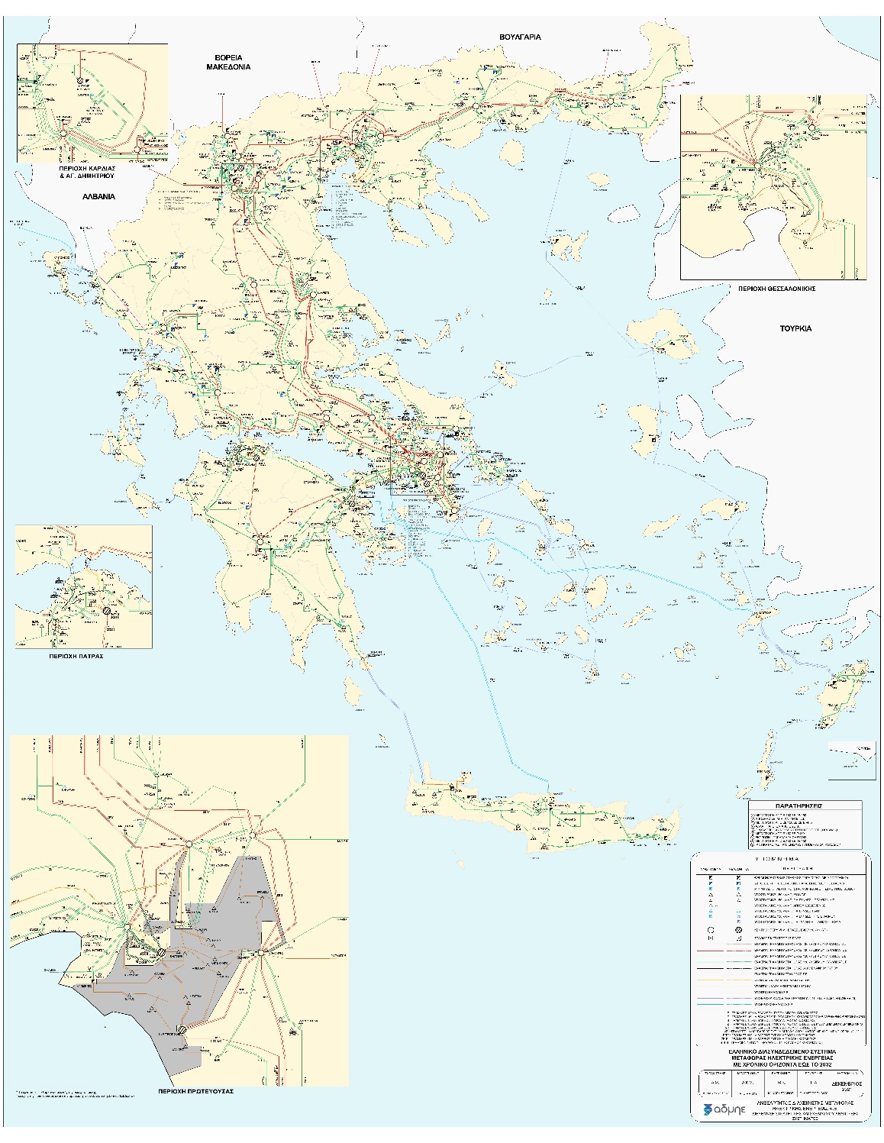
Ομάδα κριτηρίων Υποδομές Κοινής Ωφέλειας
Υγειονομικές Υπηρεσίες:
1 μονάδα αξιολόγησης στην περίπτωση που στον δήμο λειτουργεί Πολυδύναμο Περιφερειακό Ιατρείο (ΠΠΙ).
2 μονάδες αξιολόγησης στην περίπτωση που στον δήμο λειτουργεί Κέντρο Υγείας (ΚΥ).
3 μονάδες αξιολόγησης στην περίπτωση που στον δήμο λειτουργεί Νοσοκομείο,.
Επάρκεια ηλεκτρικής ενέργειας
1 μονάδα αξιολόγησης για δήμους οι οποίοι δεν είναι διασυνδεδεμένοι με το κεντρικό δίκτυο της χώρας.
2 μονάδες αξιολόγησης για τους δήμους οι οποίοι είναι διασυνδεδεμένοι με το κεντρικό δίκτυο της χώρας.

Slide 25
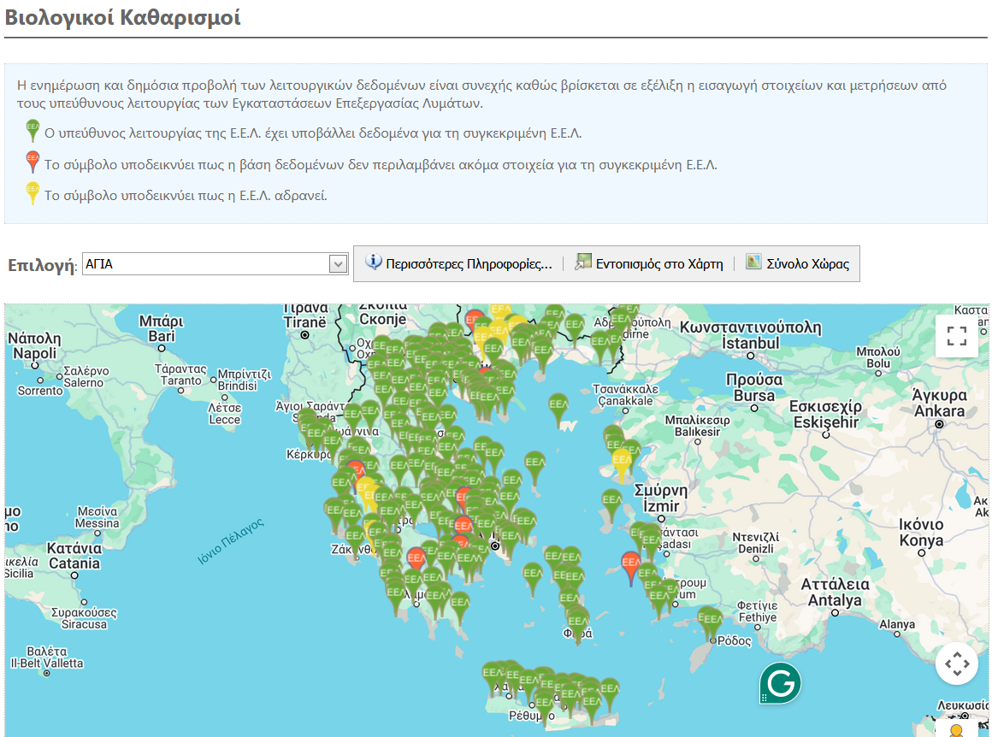
Ομάδα κριτηρίων Υποδομές Κοινής Ωφέλειας
Επάρκεια ύδατος:
δεδομένα από το Εθνικό Επιχειρησιακό Σχέδιο στον Τομέα του Πόσιμου Νερού
έγινε ανάλυση της περιγραφής των 2.127 προτεινόμενων έργων.
Εγκαταστάσεις επεξεργασίας λυμάτων
0 μονάδες αξιολόγησης όταν δεν υπάρχει εγκατάσταση βιολογικού καθαρισμού.
1 μονάδα αξιολόγησης όταν υπάρχει εγκατάσταση βιολογικού καθαρισμού σε επίπεδο δήμου
Πηγή: Ειδική Γραμματεία Υδάτων

Slide 26
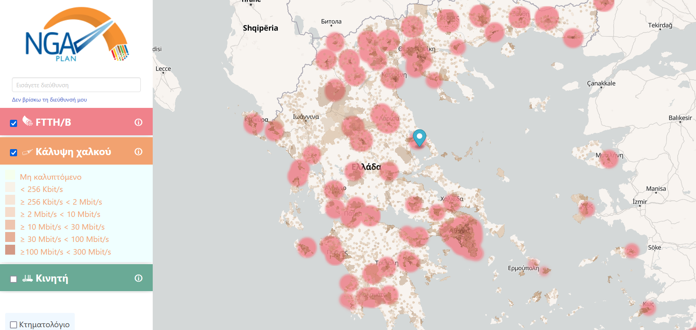
Ομάδα κριτηρίων: Υποδομές Κοινής Ωφέλειας
Υποδομές ίντερνετ
Χρησιμοποιήθηκαν δεδομένα από τον Χάρτη Ευρυζωνικότητας και Μητρώου Δικτύων

Slide 27
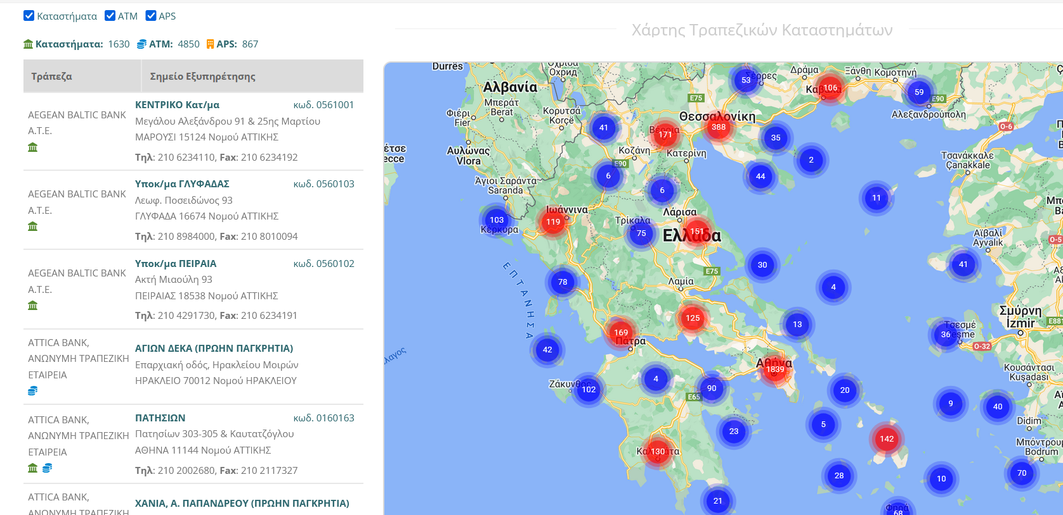
Ομάδα κριτηρίων: Τουριστικές υποδομές
Τουριστικά αναπτυγμένη περιοχή
1 βαθμός αξιολόγησης για δήμους που διαθέτουν πυκνότητα τραπεζικών καταστημάτων/ΑΤΜ μικρότερη από 80% από την μέση πυκνότητα των παράκτιων δήμων (>-20%).
2 βαθμοί αξιολόγησης για δήμους που διαθέτουν πυκνότητα τραπεζικών καταστημάτων/ΑΤΜ μεταξύ 80% και 120% της μέσης πυκνότητα των παράκτιων δήμων (-20% έως +20%).
3 βαθμοί αξιολόγησης για δήμους που διαθέτουν πυκνότητα τραπεζικών καυταστημάτων/ΑΤΜ μεγαλύτερη από 20% από την μέση πυκνότητα των παράκτιων δήμων.

Slide 28
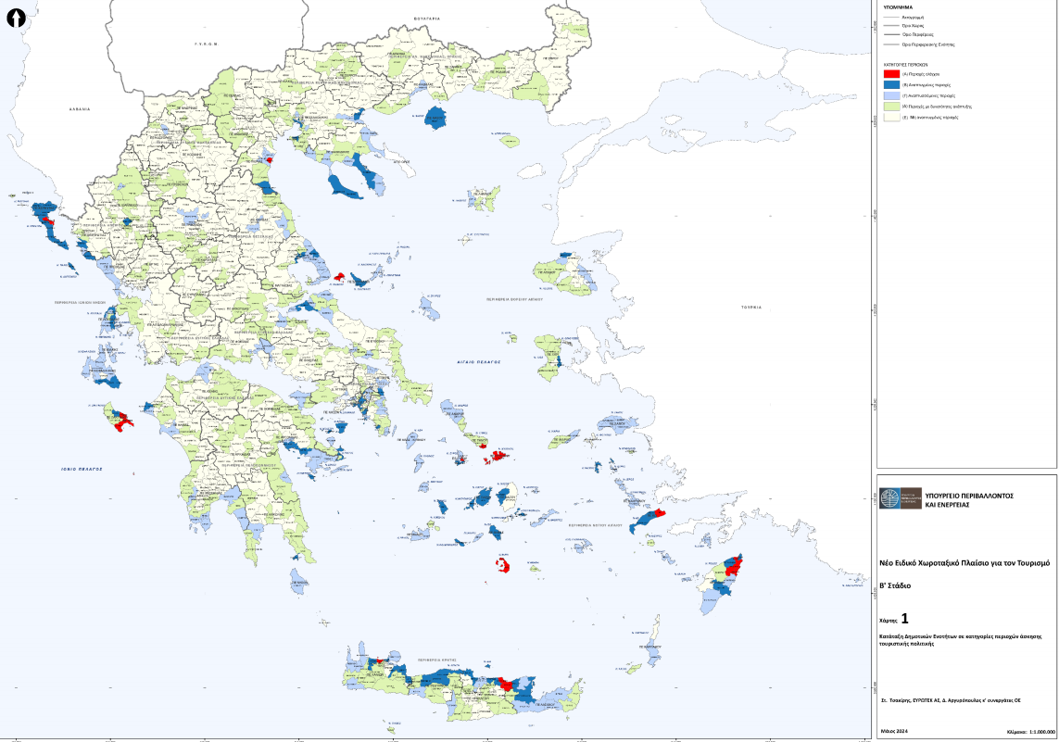
Ομάδα κριτηρίων: Κοινωνικοοικονομικά χαρακτηριστικά
Τουριστικά αναπτυγμένη περιοχή
1 βαθμός αξιολόγησης για δήμους που δεν είναι αναπτυγμένοι τουριστικά.
2 βαθμοί αξιολόγησης για δήμους που είναι τουριστικά αναπτυσσόμενοι.
3 βαθμοί αξιολόγησης για δήμους που είναι τουριστικά αναπτυγμένοι.
Δεδομένα: Νέο Χωροταξικό Πλαίσιο για τον Τουρισμό

Slide 29
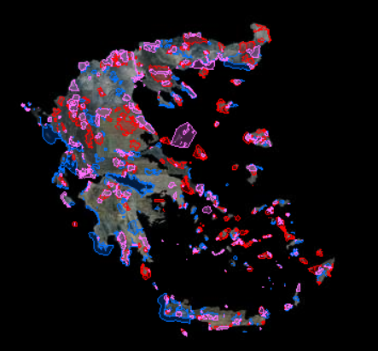
Ομάδα κριτηρίων: Γεωγραφικά & Περιβαλλοντικά χαρακτηριστικά
Επίπτωση στο περιβάλλον
1 βαθμός αξιολόγησης για Δήμους που βρίσκονται εντός Ειδικής Ζώνης Διατήρησης ή/και εντός Ζώνης Ειδικής Προστασίας.
2 βαθμοί αξιολόγησης για Δήμους που βρίσκονται εκτός Ειδικής Ζώνης Διατήρησης και εκτός Ζώνης Ειδικής Προστασίας.

Slide 30
Συνολική αξιολόγηση 191 Δήμων
Θέση | Δήμος | Σημαντικότητα
1 | Κεντρικής Κέρκυρας – Διαποντίων Νήσων | 2,1696
2 | Σκιάθου | 2,15069
3 | Μυκόνου | 2,15052
4 | Πειραιώς | 2,12122
5 | Λευκάδας | 2,05786
6 | Σκοπέλου | 2,05543
7 | Πρέβεζας | 2,04512
8 | Ρόδου | 2,02678
9 | Πάτμου | 2,01472
10 | Καλαμαριάς | 2,00664
11 | Θεσσαλονίκης | 1,97482
12 | Κασσάνδρας | 1,9736
13 | Ζακύνθου | 1,96208
14 | Μεγαρέων | 1,95
15 | Κω | 1,92592
16 | Καμένων Βούρλων | 1,9198
17 | Βόλου | 1,91082
18 | Πάργας | 1,9081
19 | Λέρου | 1,90086
20 | Ληξουρίου | 1,88596
Θέση | Δήμος | Σημαντικότητα
21 | Αλίμου | 1,88493
22 | Γλυφάδας | 1,88493
23 | Θάσου | 1,88359
24 | Βόρειας Κέρκυρας | 1,87585
25 | Ηγουμενίτσας | 1,87239
26 | Πατρέων | 1,86471
27 | Νότιας Κέρκυρας | 1,86391
28 | Βάρης – Βούλας – Βουλιαγμένης | 1,86105
29 | Ανατολικής Σάμου | 1,85607
30 | Παλαιού Φαλήρου | 1,84581
31 | Ιερά πόλης-Μεσολογγίου | 1,8428
32 | Καβάλας | 1,83885
33 | Λαυρεωτικής | 1,83301
34 | Νέας Προποντίδας | 1,82935
35 | Πύργου | 1,8249
36 | Δυτικής Σάμου | 1,81123
37 | Κέας | 1,81118
38 | Κύθνου | 1,8021
39 | Ναυπακτίας | 1,80095
40 | Ραφήνας – Πικερμίου | 1,79624

Slide 31
ΤΟ—20 : ΔΗΜΟΙ ΑΝΑ ΠΕΡΙΦΕΡΕΙΑ
Περιφέρεια Νοτίου Αιγαίου. - Πέντε (5) δήμοι (25%)
Περιφέρεια Ιονίων Νήσων - Τέσσερις (4) δήμοι (20%)
Περιφέρεια Αττικής - Τρεις δήμοι (15%)
Περιφέρεια Κεντρικής Μακεδονίας- Τρεις δήμοι (15%)
Περιφέρεια Θεσσαλίας - Τρεις δήμοι (15%)
Περιφέρεια Ηπείρου Δύο (2) δήμοι (10%)

Slide 32
ΣΥΜΠΕΡΑΣΜΑΤΑ
Η μελέτη παρέχει ολοκληρωμένη αποτύπωση θέσεων ελλιμενισμού και διαχείμασης στην Ελλάδα
Αξιολόγηση ειλεγμένων κριτηρίων ως προς την σημαντικότητά τους για την χωροθέτηση μαρίνας.
Ποσοτικοποίηση κάθε κριτηρίου ανά Δήμο ώστε να καθοριστεί η ελκυστικότητά κάθε Δημου της επικράτειας ως προς την χωροθέτηση μαρίνας.
Δαμορφώνει ένα ολοκληρωμένο πλαίσιο αξιολόγησης περιοχών.
Δυναμικό εργαλείο το οποίο μπορεί να διαμορφωθεί βάσει της οπτικής του κάθε χρήστη (δυνητικός επενδυτής, φορέας άσκησης πολιτικής κ.α.).

Slide 33
ΣΥΜΠΕΡΑΣΜΑΤΑ
Αποτελεί μία ολιστική προσέγγιση αξιολόγησης λαμβάνοντας υπόψη πολλαπλές παραμέτρους από κάθε πτυχή διαμόρφωσης της ελκυστικότητας μίας περιοχής
Λαμβάνει υπόψη της πολλαπλές προσεγγίσεςι αναφορικά με την ελκυστικότητα μίας περιοχής για χωροθέτηση τουριστικού λιμένα, αποφεύγοντας την καταγραφή μονοδιάστατων προσεγγίσεων.
Τα αποτελέσματα της μελέτης αποτελούν σημαντική εισροή στην διαδικασία διαλόγου αλλά και διαμόρφωσης πολιτικών και στρατηγικής περί της ανάπτυξης του κλάδου των τουριστικών λιμένων στην χώρα.

Slide 34
Προτάσεις για την Ανάπτυξη Δυκτίου Τουριστικών Λιμένων στην Ελλάδα
31 Μαρτίου 2025
Γεώργιος Κ. Βαγγέλας
Αναπληρωτής Καθηγητής
Τμήμα Διαχείρισης Λιμένων & Ναυτιλίας
Εθνικό και Καποδιστριακό Πανεπιστήμιο Αθηνών
Θάνος Πάλλης
Καθηγητής
Τμήμα Ναυτιλιακών Σπουδών
Πανεπιστήμιο Πειραιώς
Μελέτη για την ΕΜΕΑ

